Slide 1


KAHRAMANMARAŞ
SÜTÇÜ İMAM ÜNİVERSİTESİ
MÜHENDİSLİK VE MİMARLIK FAKÜLTESİ
ELEKTRİK ELEKTRONİK MÜHENDİSLİĞİ BÖLÜMÜ

Slide 2
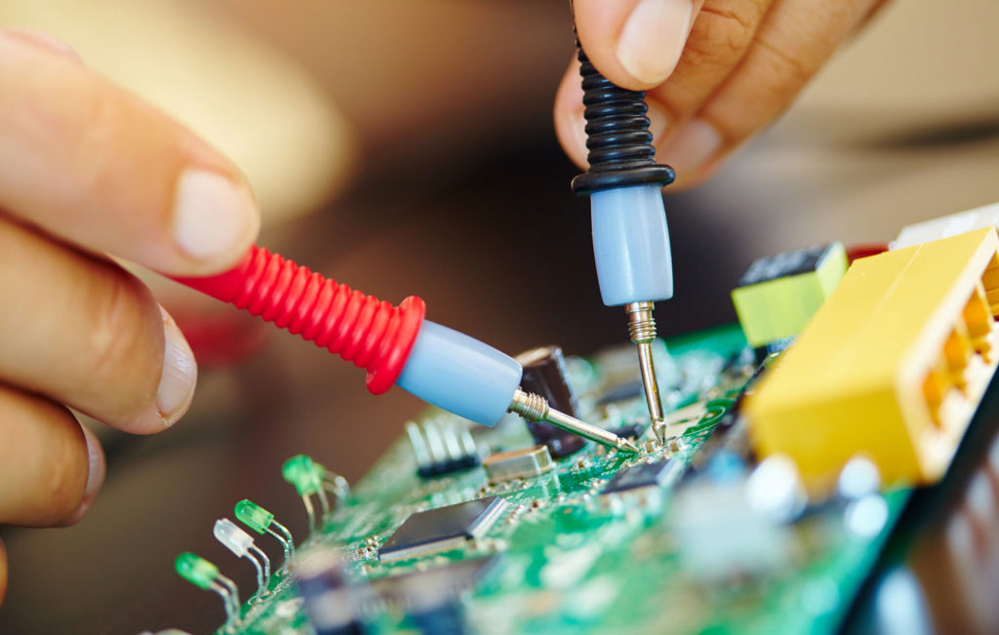
MÜHENDİSLİK NEDİR ?
Mühendislik, bilim ve matematiksel prensipleri, tecrübe ve yaratıcılığı kullanarak doğal kaynaklardan insana faydalı ürünler ortaya koyma, teknolojiyi insanlık yararına uygulama eylemidir.

Slide 3
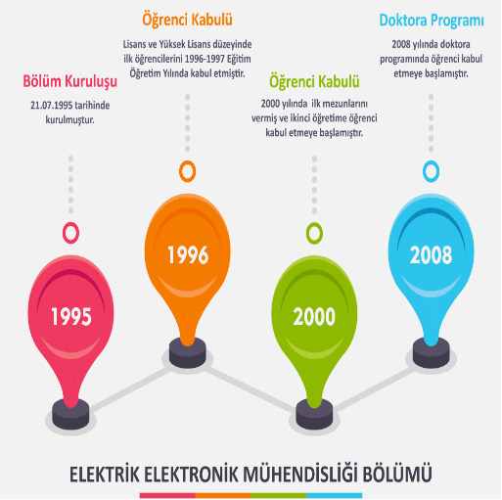
BÖLÜM HAKKINDA BİLGİLER

Slide 4
VİZYONUMUZ
Dünya standartlarında Elektrik Elektronik Mühendisliği eğitimi sunan,
Mevcut teknolojileri kullanan ve yeni teknolojiler üretebilen,
Türkiye’de ve Dünya’da kendi alanlarında söz sahibi olabilecek kalitede öğrenci yetiştiren,
Mezunları ile örnek gösterilen,
Lisansüstü eğitimi ile araştırma ve geliştirme konusunda daha etkin ve daha kaliteli bilim insanları yetiştiren,
Günümüzün sorunlarını çözmeye yönelik kaliteli araştırmalar yapan, Sürdürülebilir kalkınma hedefi için çalışan, uygulamayı, araştırmayı, bilimsel etik değerleri, eğitimi ve sosyal-kültürel değerleri ilke edinmiş akademik kadroya sahip bir bölüm olmaktır.

Slide 5

MİSYONUMUZ
Bilgi ve teknoloji üretimini dikkate almak,
Eğitim-öğretimde evrensel standartları dikkate almak.
Başarılı öğrenciyi teşvik etmek,
Teknoloji konusunda yaşam standartlarını daha da iyileştirmek, günümüz sorunlarını algılayıp ve çözümler üretebilmek, aynı zamanda bu bilinci taşıyan mühendislik formasyonu kazanmış mezunlar yetiştirmek,
Öğrencileri araştırmaya ve uygulamaya teşvik ederken bilimsel gerçeklerle Endüstrideki gereksinimleri dengelemek için gerekli bilgi ve beceriyi sunmak,
Öğrencilerine çeşitlilik içeren bilgi, beceri ve yaklaşımlar kazandırmak,
Öğrencilerin bireysel ve kurumsal performanslarının gelişmesini bilgiye dayandırmalarını sağlamak,
Bilgiyi üretime yayma ve aktarma ve uygulamada entegrasyon sağlamak,
Öğrenci odaklı bilgi üretme ve öğrenmeyi sürekli güncellenen içerikleri ile destekleyen bir program ortaya koymaktır.

Slide 6
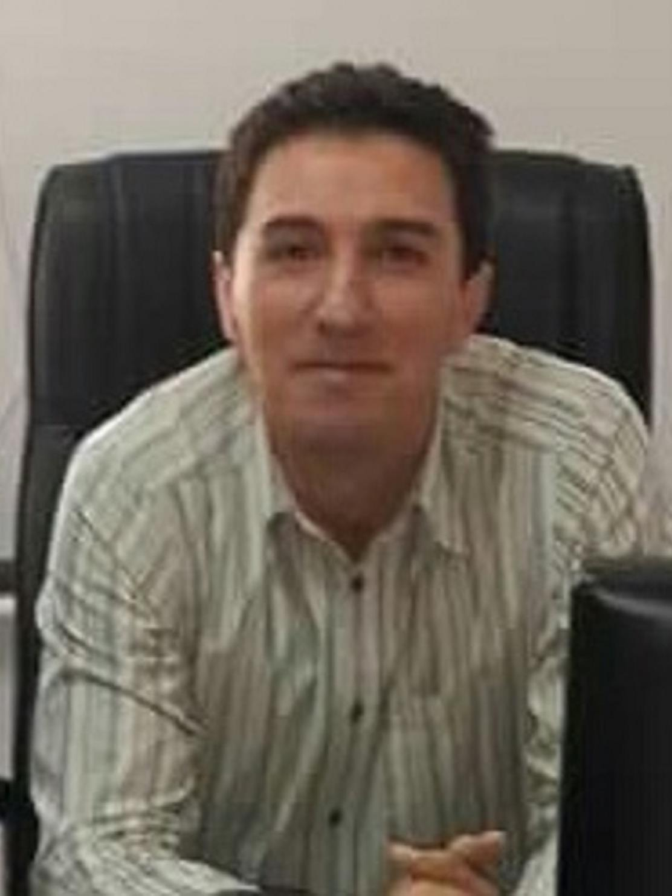
BÖLÜM YÖNETİM BİLGİLERİ
BÖLÜM BAŞKANI
Prof. Dr. Ökkeş Fatih KEÇECİOĞLU
BÖLÜM BAŞKAN YARDIMCISI
Dr. Öğr. Üyesi Emine Ceren GÖZEK
BÖLÜM BAŞKAN YARDIMCISI
Dr. Öğr. Üyesi Alper DİZİBÜYÜK

Slide 7
PERSONEL BİLGİLERİ
AKADEMİK PERSONEL PROFESOR
Prof. Dr. Ahmet ALKAN
Prof. Dr. Ahmet Serdar YILMAZ
Prof. Dr. Mahit GÜNEŞ
Prof. Dr. Ramazan TAŞALTIN
Prof. Dr. Ökkeş Fatih KEÇECİOĞLU
AKADEMİK PERSONEL DOÇENT
Doç. Dr. Furkan DİNÇER
Doç. Dr. Alper KEREM
Doç. Dr. Turab SELÇUK

Slide 8
PERSONEL BİLGİLERİ
AKADEMİK PERSONEL DR. ÖĞRETİM ÜYESİ
Dr. Öğr. Üyesi Ali Fazıl UYGUR
Dr. Öğr. Üyesi Erdal KILIÇ
Dr. Öğr. Üyesi Hacı Ömer DOKUMACI
Dr. Öğr. Üyesi Metin Salih MUHSİN
Dr. Öğr. Üyesi Esma ÇETİNKAYA
Dr. Öğr. Üyesi Mustafa TEKİN
Dr. Öğr. Üyesi Alper DİZİBÜYÜK
Dr. Öğr. Üyesi Emine Ceren GÖZEK
AKADEMİK PERSONEL ARAŞTIRMA GÖREVLİSİ
Arş. Gör. Oğuzhan KAPUKAYA
Arş. Gör. Mahmut NEDİM EKERSULAR

Slide 9
PERSONEL BİLGİLERİ
İDARİ PERSONEL
BÖLÜM SEKRETERİ Şef Fatma SAYGIN

Slide 10
ANABİLİM DALLARI
ELEKTRONİK ANABİLİM DALI
ELEKTRİK TESİSLERİ ANABİLİM
DEVRELER VE SİSTEMLER ANABİLİM DALI
TELEKOMÜNİKASYON ANABİLİM DALI
ELEKTROMANYETİK ALANLAR VE MİKRODALGA TEK. ABD
Prof. Dr. Ahmet ALKAN
Dr. Öğr. Üyesi Ali Fazıl UYGUR
Dr. Öğr. Üyesi Esma ÇETİNKAYA
Arş. Gör. Mahmut Nedim EKERSULAR
Prof. Dr. Ahmet Serdar YILMAZ
Prof. Dr. Ökkeş Fatih KEÇECİOĞLU
Doç. Dr. Alper KEREM
Dr. Öğr. Üyesi Alper DİZİBÜYÜK
Prof. Dr. Mahit GÜNEŞ
Dr. Öğr. Üyesi Metin Salih MUHSİN
Arş. Gör. Oğuzhan KAPUKAYA
Prof. Dr. Ramazan TAŞALTIN
Dr. Öğr. Üyesi Hacı Ömer DOKUMACI
Dr. Öğr. Üyesi Emine Ceren GÖZEK
Doç. Dr. Furkan DİNÇER
ELEKTRİK MAKİNELERİ ANABİLİM DALI
Dr. Öğr. Üyesi Mustafa TEKİN
Dr. Öğr. Üyesi Erdal KILIÇ
Doç. Dr. Turab SELÇUK

Slide 11
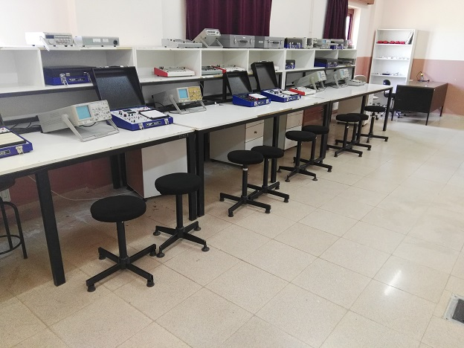
LABORATUVAR ALTYAPISI
Bilgisayar Laboratuvarı
Devre Analizi Laboratuvarı
Elektrik Makineleri Laboratuvarı
Elektronik Laboratuvarı
İşaret İşleme Laboratuvarı
Otomatik Kontrol Laboratuvarı
Sayısal Tasarım Laboratuvarı

Slide 12
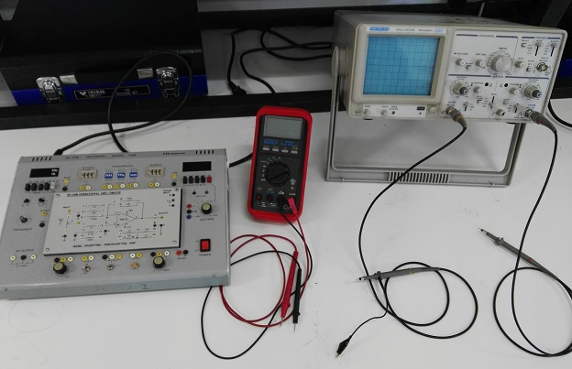
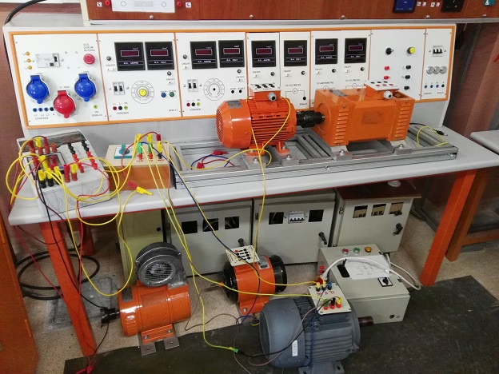

Slide 13
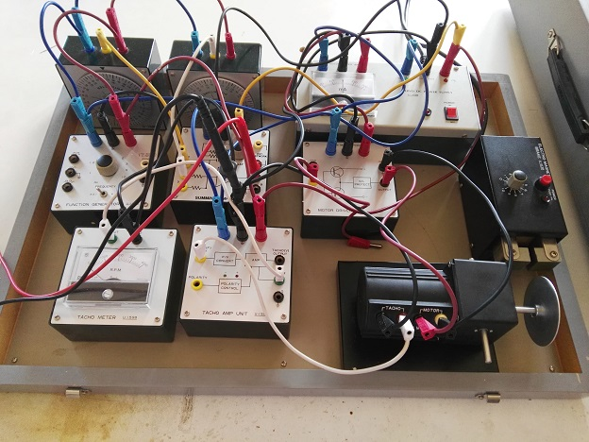
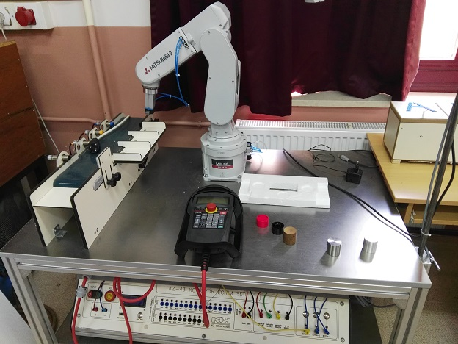

Slide 14
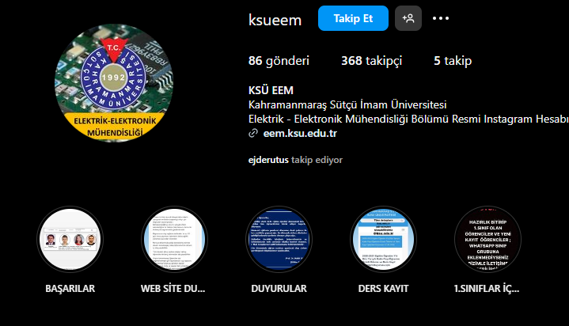
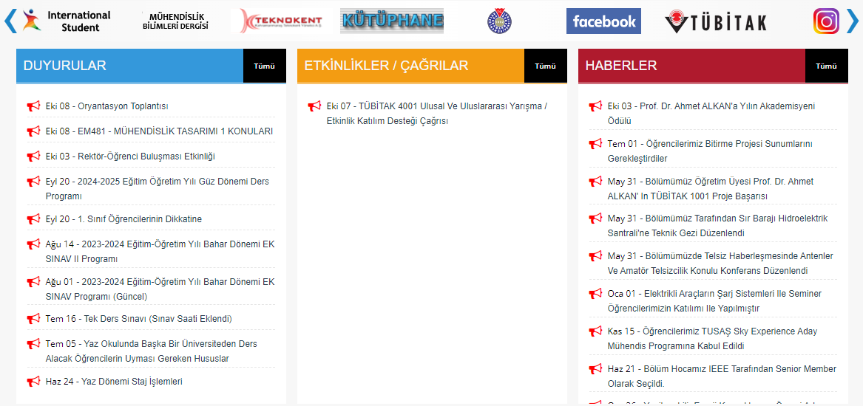
Etkinlik, Duyurular ve Çağrılar, Haberler için ksueem resmi instagram hesabını takip edebilirsiniz ayrıca Bölüm web sayfasından da https://eem.ksu.edu.tr/ ulaşabilirsiniz.

Slide 15
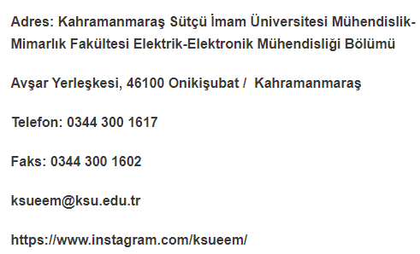
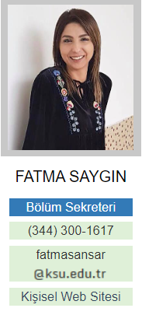
İLETİŞİM BİLGİLERİ

Slide 16
DERS ALMA
Öğrenciler, başarılı olamadıkları dersleri almak koşuluyla ve/veya not yükseltmek amacıyla tekrar aldıkları derslerle birlikte bulundukları yarıyıldan ders alabilirler.
Üstten ders alma
  Not ortalaması 2.50 ve üzeri ise üstten ders alabilirsiniz.
Bir yarıyılda en fazla 46 AKTS kredi alınır.
Birimler tarafından hazırlanan ders programında çakışan derslere ders kaydı yapılamaz.
Bir dersten, FF, FD, YS, DS alan veya dersi normal dönemde alamayan öğrenciler, bu dersi verildiği ilk dönemde almak zorundadır.
Bir dersin açılmaması veya programdan kaldırılması halinde, senato tarafından belirlenen derslerden birisini bölüme dilekçe verilerek seçilebilir.

Slide 17
DERS ALMA
Bir eğitim-öğretim yılında lisans programlarında her yarıyıl için ders ve uygulama kredisi 30 AKTS’ dir.
Dört yıl olan programlarda toplam 240 AKTS’ dir.
Teorik derslere en az %70, uygulamalara en az %80 oranında devamları zorunludur.
Ancak, bir dersin devam ve varsa uygulamalarında başarılı olma şartlarını bir kez yerine getiren öğrencilerin bu dersi tekrar almaları durumunda derse devam koşulu aranmaz.

Slide 18
SINAVLAR
Ara sınav, mazeret sınavı, yarıyıl sonu sınavı, yılsonu sınavı, bütünleme sınavı ve tek ders sınavıdır.
Ara sınav (vize)
Yıl sonu sınavı (final)
Bütünleme Sınavı
  Her yarıyılın sonunda başarısız, yetersiz ve şartlı başarı olduğunda (DC, DD, FD, FF, YS) bütünleme sınavına girebilir.
  Bütünleme sınavlarının mazeret sınavı yoktur.
Mazeret Sınavı
  Sadece ara sınavlar için uygulanmaktadır.
  Mazeret durumunu beyan eden belgeyi, belge tarihinin ilk 5 günü içerisinde bölüm başkanlıklarına verilir ve yönetim kurulunun uygun görmesi halinde bir defaya mahsus mazeret sınavı hakkı tanımlanır.

Slide 19
SINAVLAR ve İHLALLER
Sınavlara 15 dakikadan fazla geç kalan öğrenciler sınava alınmayacaktır ve ilk 15 dakika sınavdan çıkılmayacaktır.
Cep telefonuyla sınavlara girmek yasaktır. Telefonunuz sınav sırasında yanınızda görüldüğü takdirde kopya işlemi yapılacaktır.
Sınav sırasında herhangi bir şey (kalem, silgi, hesap makinesi gibi) alışverişi yasaktır. Her öğrenci ihtiyaç duyulan araç gereci kendi temin etmek zorundadır.
Sınavlarda tek yetkili sınav görevlileridir ve öğrenciler sınav görevlilerinin her türlü uyarısına uymak zorundadırlar.
Disiplin yönetmeliğinde belirtilen aşağıdaki durumlardan biriyle karşılaşıldığında;
  Madde 5-d) Sınavlarda kopyaya teşebbüs etmek,
  Madde 7-e) Sınavlarda kopya çekmek veya çektirmek,

Slide 20
SINAVLAR - İHLALLER
  Madde 8-d) Sınavlarda tehditle kopya çekmek, kopya çeken öğrencilerin sınav salonundan çıkarılmasına engel olmak, kendi yerine başkasını sınava sokmak veya başkasının yerine sınava girmek, hiçbir müsamaha gösterilmeden disiplin yönetmeliği uygulanacaktır.

Slide 21
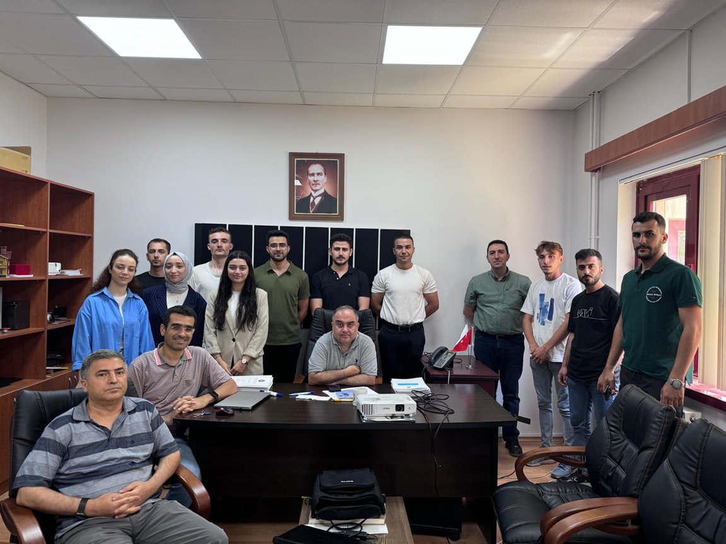
MÜHENDİSLİK TASARIMI
Mühendislik Tasarımı dersinin amacı; 7 ve 8. Yarıyıl öğrencilerinin bilgi kaynaklarına ulaşma, çeşitli yöntemlerle bilgi derleme, mevcut bilgilerini de katarak bu bilgileri değerlendirip tez yazma ve proje hazırlama konularında teorik ve uygulamalı çalışmalar yaparak bölümleri ile ilgili alanlarda bilgi ve becerilerini geliştirmektir.
Mühendislik Tasarımı çalışması görevli öğretim üyesi tarafından yönlendirilir. Gelişmeler haftalık olarak izlenir.
Mühendislik Tasarımı olarak sunulacak çalışma bölüm başkanlığınca belirlenen bir program dahilinde finallerden sonraki haftada öğrenci tarafından bir seminer şeklinde sunulur.

Slide 22
YAZ OKULU
Yaz öğretiminde bir öğrenci, varsa ön şartını sağlamış olmak koşuluyla, kendi müfredatından 16 ders saatini aşmamak üzere ders alabilir.
Yaz döneminde bir dersin açılabilmesi için gerekli en az öğrenci sayısı 15’in altında olamaz. Açılan dersler akademik takvimde belirtilen tarihlerde http://oidb.ksu.edu.tr/ web sayfamızda ilan edilecektir.
Staj dersi yaz okulundan alınabilir ancak staj için en az 15 (onbeş) öğrenci sınırlaması aranmaz.

Slide 23
HARF NOTU
Harfli Notu | Başarı Notu | Değerlendirme | Puan
AA | 4.00 | MÜKEMMEL | 90-100
BA | 3.5 | PEKİYİ | 85-89
BB | 3.00 | İYİ | 75-84
CB | 2.5 | ORTA | 65-74
CC | 2.00 | YETERLİ | 55-64
DC | 1.5 | ŞARTLI BAŞARI | 45-54
DD | 1.00 | ŞARTLI BAŞARI | 35-44
FD | 0.5 | ZAYIF | 25-34
FF | 0 | ÇOK ZAYIF | 0-24
YE | - | YETERLİ | -
YS | - | YETERSİZ | -
DS | - | DEVAMSIZ | -

Slide 24
Notların Değerlendirilmesi
Bağıl Değerlendirme Sistemine (BDS):
Bağıl değerlendirme sistemi, bir öğrencinin başarısını mutlak standartlara göre değil öğrencinin ait olduğu grubun genel başarısına göre ölçmeyi hedefleyen istatistik temelli bir yöntemdir.
Ham Başarı Notu HBN’ si 20 veya Yıl Sonu Sınavı 35’in altında kalan öğrencilerin notları Bağıl Değerlendirme Sistemindeki hesaplamaya dâhil edilmez ve doğrudan FF verilir.
HBN’ si 90 ve üstü olan öğrenciler Bağıl Değerlendirme Sistemine dâhil edilmezler ve doğrudan AA alırlar.
Bir dersteki öğrenci sayısı 10’un altında ise bu öğrenciler Bağıl Değerlendirme Sistemine dahil edilmezler.
Devamsızlıktan kalan öğrenciler Bağıl Değerlendirme Sistemine dâhil edilmezler ve doğrudan DS alırlar
Mutlak Değerlendirme Sistemi (MDS)
Mutlak değerlendirme sistemi, bir öğrencinin başarısını, öğrencinin ait olduğu gruptaki diğer öğrencilerin başarısına göre değil, her bir öğrencinin notunu bağımsız olarak, belirli mutlak standartlara göre ölçer.

Slide 25
HARF NOTU
(YE) Yeterli notu: Staj çalışmasını başarı ile tamamlayan öğrencilere verilir.
(YS) Yetersiz notu: Staj çalışmasında başarısız olan öğrencilere verilir.
(DS) Devamsız notu: Derse devam yükümlülüklerini yerine getirmeyen öğrencilere verilir.
(YE), (MF) ve (YS) notu not ortalaması hesabında dikkate alınmaz.
(DS) notu, not ortalaması hesabında (FF) notu gibi işlem görür.

Slide 26

DÖNEM NOT ORT. - GENEL NOT ORT.
Genel not ortalaması 3,00 ve üstü olan öğrencilere onur ve yüksek onur belgesi verilir.

Slide 27
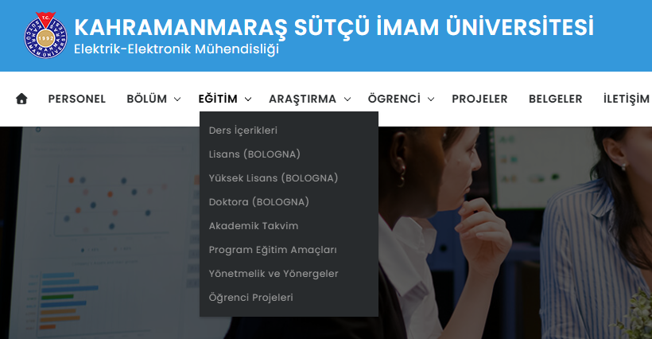
DERS İÇERİKLERİ-DERS BİLGİLERİ
Bölüm ana sayfa EĞİTİM sekmesinden
Ders İçeriklerine
Derslerinizle ilgili ayrıntılı bilgilere Lisans (BOLOGNA) erişebilirsiniz.

Slide 28


GENEL İMKANLAR
Erasmus
Yan Dal
Çift Ana Dal
Work and Travel

Slide 29
ERASMUS
Erasmus programı, yükseköğretim kurumlarının birbirleri ile işbirliği yapmalarını teşvik etmeye yönelik bir Avrupa Birliği programıdır.
Bunun yanı sıra yükseköğretim sistemini iş dünyasının gereksinimlerine uygun olarak geliştirmek ve üniversite mezunlarının iş dünyasında istihdam edilebilirliğini arttırmak amacıyla yükseköğretim kurumları ile çalışma çevreleri arasındaki ilişkilerin ve işbirliğinin arttırılmasını da teşvik etmektedir.
Programın amacı Avrupa'da yüksek öğretimin kalitesini artırmak ve Avrupa boyutunu güçlendirmektir.

Slide 30
ERASMUS ÜLKELERİ
Erasmus+ Programının tüm Eylemlerine tam olarak katılabilecek olan Avrupa Birliği Üye Devletleri:
  Almanya, Avusturya, Belçika, Bulgaristan, Çek Cumhuriyeti, Danimarka, Estonya, Finlandiya, Fransa, Güney Kıbrıs Rum Yönetimi, Hırvatistan, Hollanda, İngiltere, İrlanda, İspanya, İsveç, İtalya, Letonya, Litvanya, Lüksemburg, Macaristan, Malta, Polonya, Portekiz, Romanya, Slovenya, Slovakya, Yunanistan.
AB-dışı Program Ülkeleri:
  İsviçre, İzlanda, Lihtenştayn, Makedonya, Norveç, Türkiye.

Slide 31
ÇAP ve YANDAL
İlgi duydukları başka bir program ve daldan daha dersler alarak diploma veya sertifika edinmelerini sağlamaktır.
Çift anadal programı: Başarı şartını ve diğer koşulları sağlayan öğrencilerin aynı yükseköğretim kurumunun iki diploma programından eş zamanlı olarak ders alıp, iki ayrı diploma alabilmesini sağlayan programdır.
Yandal program: Bir diploma programına kayıtlı öğrencinin öngörülen şartları taşıması kaydıyla, aynı yükseköğretim kurumu içinde a belirli bir konuya yönelik sınırlı sayıda dersi almak suretiyle, diploma yerine geçmeyen bir belge (yandal sertifikası) alabilmelerini sağlayan programdır.

Slide 32
YANDAL BAŞVURU
Yandal programına, anadal lisans programının en erken üçüncü, en geç altıncı yarıyılın başında başvurabilir.
Öğrencinin başvuru sırasında anadal programındaki genel not ortalamasının en az 4.00 üzerinden 2.50 (100 üzerinden 65), olması gerekir.
Aynı anda birden fazla yandal programına kayıt yaptırılamaz.
Yandal programına başvuran öğrenci, kendi alanındaki mezuniyet kredisine ek olarak, anadal ve yandalın ortak dersleri dışında kalmak kaydıyla, en az 30 AKTS ders alması ve başarması ya da ortak dersler yoksa en az 45 AKTS ders alması ve başarması gerekir.

Slide 33
STAJLAR
Stajın Amacı
  Öğrencinin iş ortamını tanıması ve iş hayatına hazırlanması.
  Öğrencinin, üniversitede edindiği teorik bilgiyi pratiğe çevirmesi.
Her biri 20 iş günü olmak üzere;
  ilki 4. yarıyıldan sonra,
  2.’si 6. yarıyıldan sonra olmak üzere 2 ayrı dönemde yapılan toplam 40 günlük zorunlu yaz stajı uygulaması mevcuttur.
Resmi tatillerde staj yapılamaz ve haftada en fazla 6 gün staj yapılabilir.

Slide 34
STAJLAR – YER SEÇİMİ - STAJ RAPORU
Staj yeri Elektrik Elektronik Mühendisinin çalışabileceği alanların birinde faaliyet gösteriyor olmalıdır.
Staj yerinde elektrik elektronik mühendisine katkı sağlayacak yazılım, elektrik ,elektronik ve otomasyon geliştiriliyor olmalıdır.
Staj yapılan iş yerinde Elektrik, Elektronik, Elektrik-Elektronik veya Elektronik ve Haberleşme Mühendislerinden en az iki mühendisin çalışıyor olması gerekmektedir.
Staj notu öğrencinin staj faaliyetine dair detaylı ve kurallara uygun olarak hazırlayacağı staj raporu ve staj komisyonu hocalarının değerlendirmesi ile belirlenir. Staj raporu ve diğer önemli belgelere aşağıdaki linkten ulaşılabilir.
https://oidb.ksu.edu.tr/Default?SId=9573

Slide 35
YÖNETMELİKLER-BELGELER
KSÜ Öğrenci işleri Belgeler sekmesinin altından ulaşılabilir.
https://oidb.ksu.edu.tr/Default.aspx?SId=9572
Diğer önemli belgelere aşağıdaki linkten ulaşılabilir.
https://oidb.ksu.edu.tr/Default?SId=9573

Slide 36
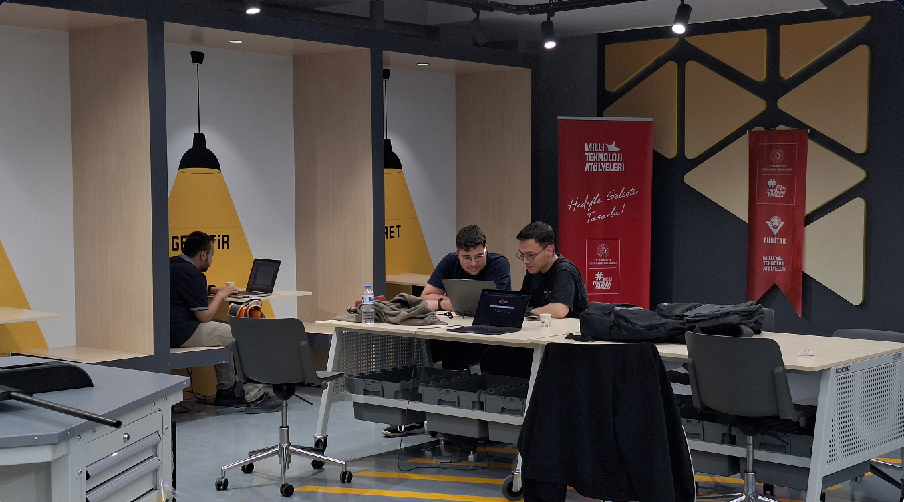
MİMİLLİ TEKNOLOJİ ATÖLYESİLLİ TEK
Akademik ve Teknolojik İmkanlar: Milli Teknoloji Atölyesi

Slide 37
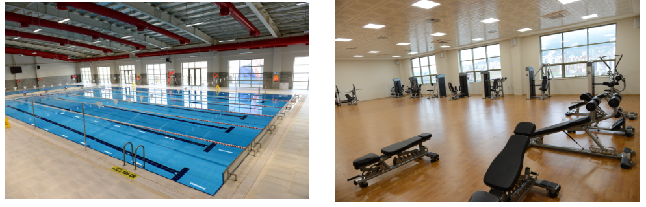
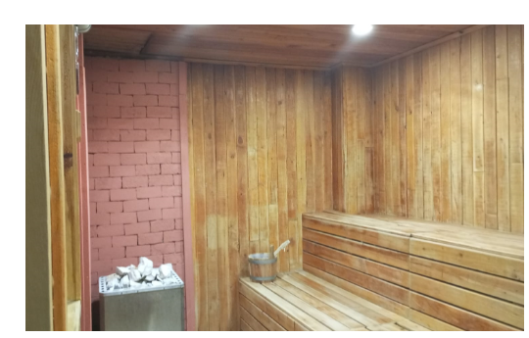
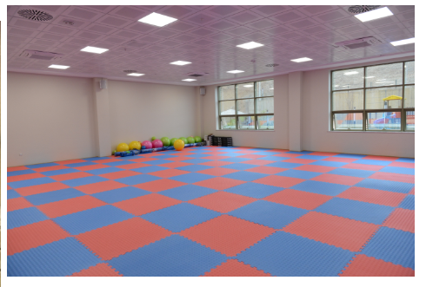
Spor ve Sosyal Yaşam Tesisleri:
Yarı Olimpik Kapalı Yüzme Havuzu
Fitness Salonu
Sauna ve
Buhar Odaları

Slide 38
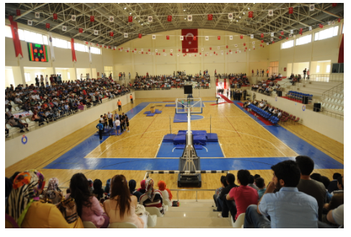
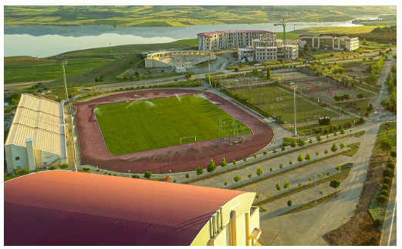
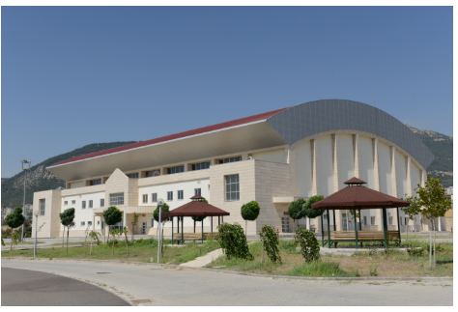
Futbol & Atletizm
Çim futbol sahası
Tartan koşu pisti
Halı sahalar
Açık Kortlar & Sahalar
Tenis kortları
Açık basketbol sahaları
Açık voleybol sahaları

Slide 39
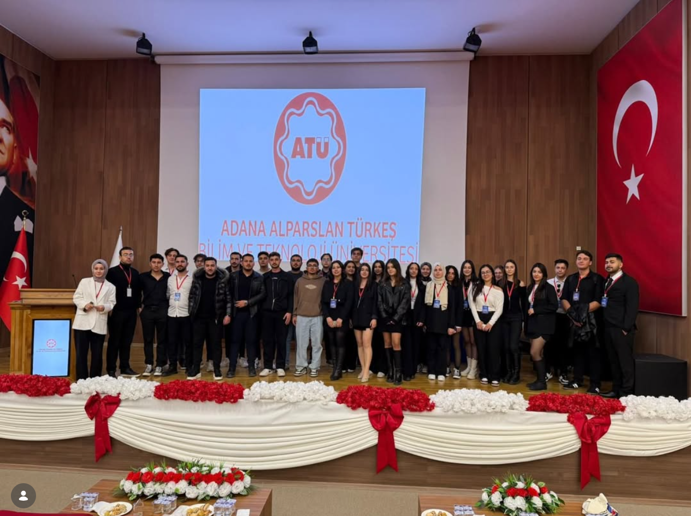
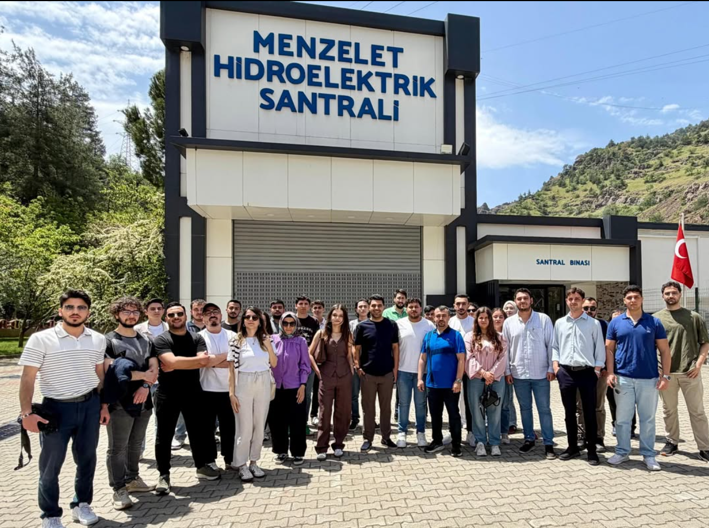
ÖĞRENCİ TOPLULUKLARI:
IEEE Öğrenci Topluluğu
RENCİ TOPLULUKLARI

Slide 40
ARAMIZA HOŞGELDİNİZ…

